Slide 1
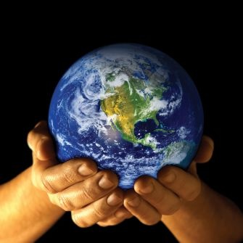
la biodiversité et le changement climatique

Slide 2
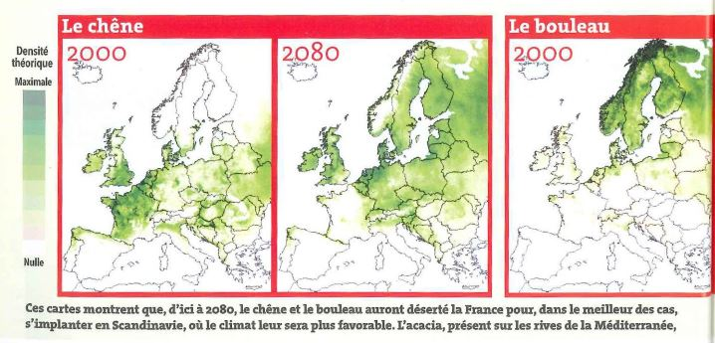
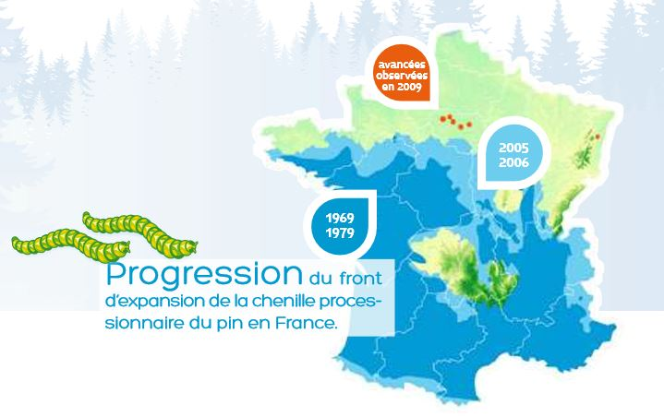
En France
En 2080,
Plus de chênes en France car il fera trop chaud.
Les chenilles processionnaires progressent vers le nord là où les pins poussent.
Les oies cendrées ne migrent plus.

Slide 3
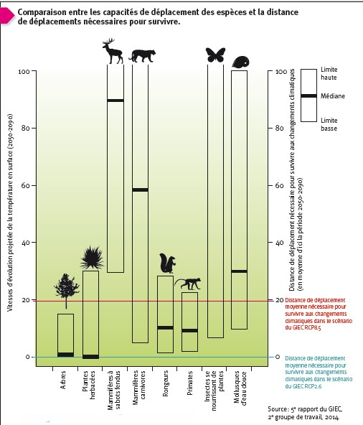
Dans le monde

Slide 4
L'arrivée de nouvelles espèces de diatomées en France peut avoir différentes origines qui ne sont pas nouvelles : l'eau et la pluie, les insectes aquatiques, les oiseaux migrateurs, la navigation et les activités humaines. En revanche, pour que les nouvelles espèces puissent s'acclimater, il faut qu'elles y trouvent les conditions nécessaires à leur survie, Pour citer un exemple précis on parlera de Diadesmis onfervacea Diatomée thermophile. Décrite en Europe depuis plus d'un siècle dans des lieux particuliers tels des serres de jardins botaniques ou des sources thermales chaudes, elle est trouvée depuis les années 90 dans de nombreux cours d'eau, le plus souvent situés au sud de la Loire, non nécessairement associée avec une source locale d'eau chaude.

Slide 5
Les diatomées sont des unicellulaires planctoniques qui fabriquent 2 valves siliceuses
Microphotographies de Diadesmis confervacea
Les photos A sont des vues valvaires prises en microscopie optique (MO), les photos B ont été prises en microscopie électronique à transmission (MET) et les photos C sont des vues connectives( vues de côté) prises en MO.
http://planet-vie.ens.fr/content/rechauffement-climatique-et-biodiversite#chap4

Slide 6
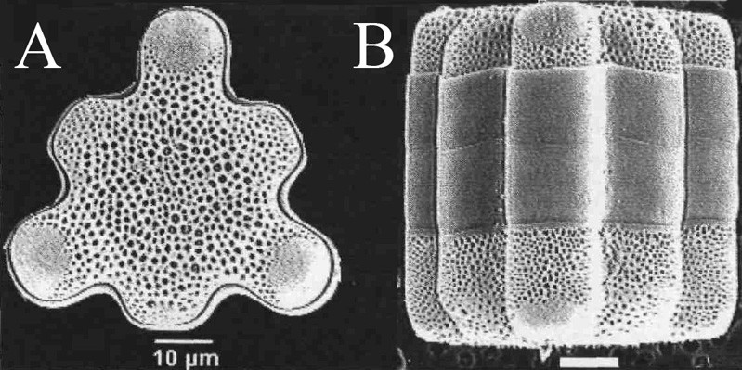
Microphotographies de Hydrosera triquetra
Vues valvaire et connective prises en microscopie électronique à balayage (MEB).
http://planet-vie.ens.fr/content/rechauffement-climatique-et-biodiversite#chap4

Slide 7
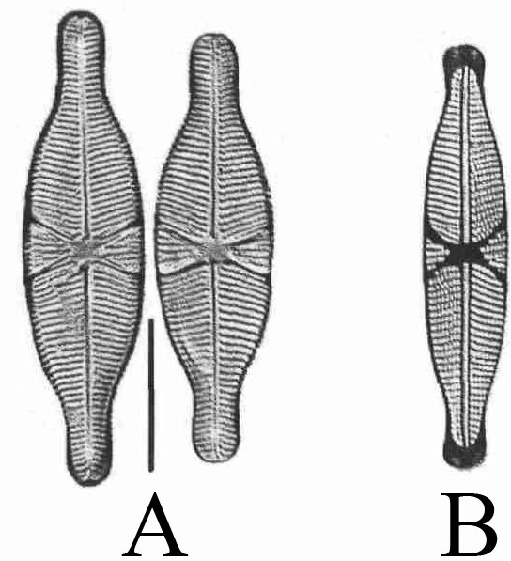
Microphotographies de Capartogramma crucicula
Les photos A ont été prises en MO, la photo B en MET.

Slide 8
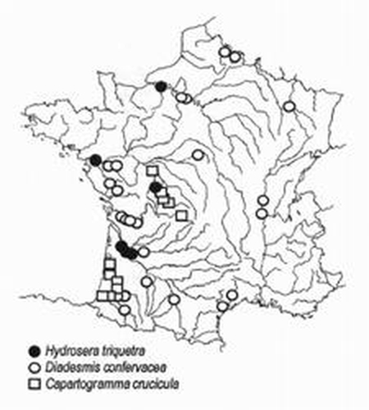
Distribution actuelle (en 1999-2000) en France de différentes espèces de diatomées thermophiles d'origine tropicale

Slide 9
Film ours polaire

Slide 10
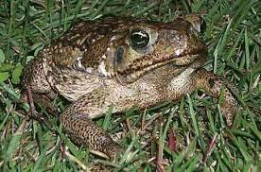
La grenouille taureau

Slide 11
Bilan des conséquence du réchauffement
Climatique sur la Biodiversité
Le réchauffement climatique à un effet direct sur la biodiversité,:
les espèces actuelles, peuvent soit:
Disparaitre
soit les forcer à migrer,
où bien les avantager et voir leurs zones de répartition augmenter, et menacer les autre espèces déjà présentes.

